Slide 1
Taller de ejes transversales (ciencias)
Michelle Estrada V
Luisa Gaviria
Vanesa Castrillón

Slide 2
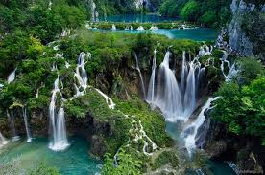
Año: 2050…
mmm… con que así fue el planeta en el 2013…

Slide 3
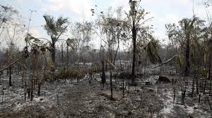
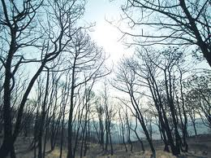
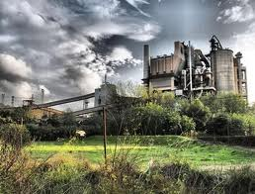
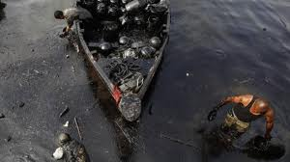
Y ahora es así!..

Slide 4
¿Y.. Si mando una carta del futuro al pasado?
Colombia, 2050
Señores(as) ciudadano: Ustedes disfrutan y dañan unos lindos ecosistemas pero deben de saber que en unos años todo lo que tenían se desaparecerá ante los ojos de sus hijos, y no están muy lejos de ello.
Les diré porque es importante cuidarlo:
Pero también debemos proteger nuestro ambiente porque lo necesitamos. ¡Y mucho! Dependemos de él para existir. Nuestro planeta nos brinda todos los recursos naturales que necesitamos para alimentarnos, construir nuestras viviendas, tener luz, transportarnos, vestirnos, etc. Mira un segundo a tu alrededor... todo lo que ves - papel, lápiz, computadora, goma, etc.- se obtiene, directa o indirectamente, del ambiente, por lo cual es importante que aseguremos su capacidad de continuar proveyéndolos.

Slide 5
Si destruimos el ambiente estaremos perjudicando a nosotros mismos, a nuestros hijos y a nuestros nietos. Cuidar el mundo es cuidarnos y esa es otra muy buena razón ¿no te parece?
El medio ambiente alberga al conjunto de componentes, tanto bióticos como abióticos, que rodean a las especies y que le permiten vivir. Nuestro medio ambiente es nuestro soporte de vida así como todos sus componentes: aire, agua, atmósfera, rocas, vegetales, animales, etc. Ahora bien, el medio ambiente, elemento clave para nuestra supervivencia está siendo afectado peligrosamente por las actividades del hombre.
Att: el futuro…

Slide 6
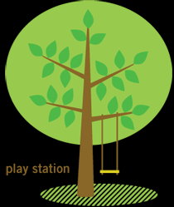
Ahora que ya sabes porque es importante.. Te daré unos consejos para que me ayudes a cambiar esto!
Cambia tus focos (bombillas) por unos ahorradores
Apaga las computadoras durante la noche
No pre-calientes el horno
Recicla el vidrio
Seca la ropa colgándola
Lava la ropa solamente en modo frio o tibio, no caliente
Usa menos servilletas de papel
Recicla los periodicos

Slide 7
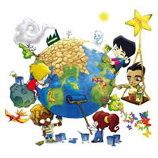
Piensa dos veces antes de comprar agua embotellada
Cuando te laves los dientes cierra la llave del agua
Dura menos tiempo bañandote
Planta un árbol
Usa el control de velocidad en tu auto
Compra cosas de segunda mano
Compra productos locales
Haz varias cosas a la vez
Apaga las luces
Riega el césped por las mañanas
No uses deshechables en tu día de campo

Slide 8
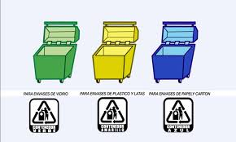
Compra cosas de segunda mano
Compra productos locales
Cómprate tu propia taza de café
Haz varias cosas a la vez
Apaga las luces
Riega el césped por las mañanas
No uses deshechables en tu día de campo
Recicla teléfonos celulares viejos
Dale mantenimiento a tu coche
Recicla los ganchos viejos de la ropa
Prefiere envases de vidrio en lugar de los de aluminio
Regala las cosas que no quieras

Slide 9
Espero que sigas mis consejos!

